Slide 1

Arte de rua

Slide 2
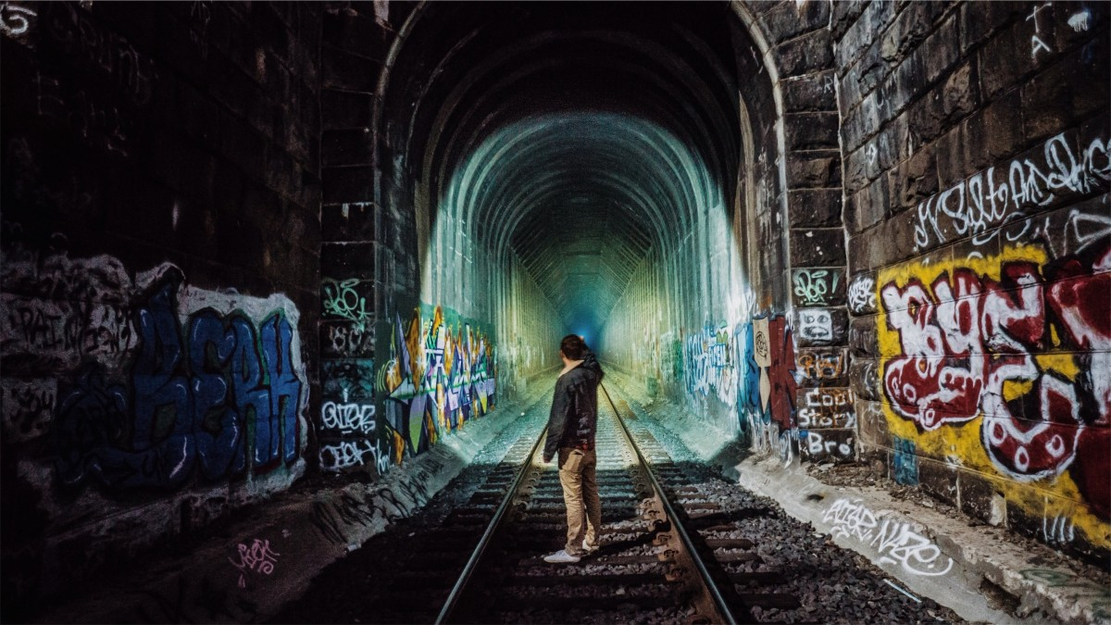
Encontrando um caminho
Chega de fotos de comida na sua timeline
Vamos encontrar arte de verdade

Slide 3
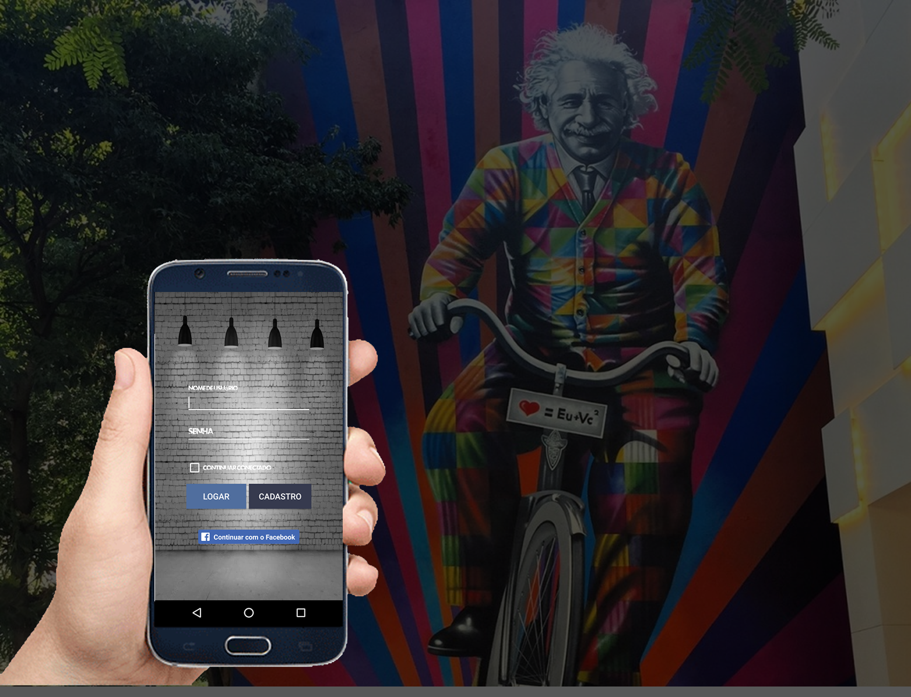
Descomplicado
Interface simples
Localização automática
Sem filtros
Não pode vir da galeria

Slide 4
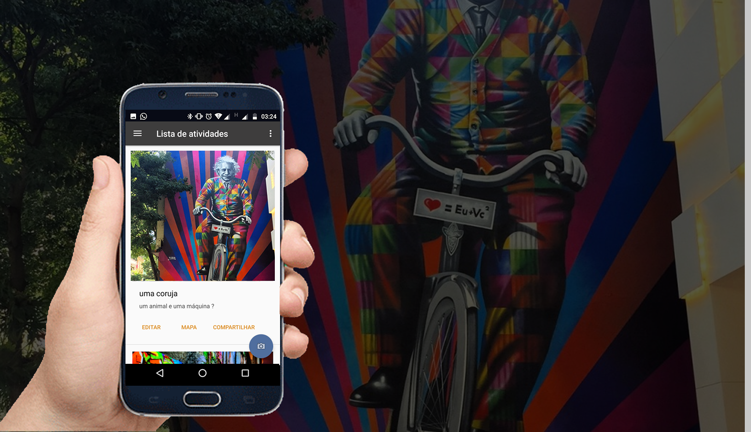
Hora do video
Confira nossa demo em vídeo

Slide 5
Muito ainda esta por vir
Temos planos para integrar os feeds
( Como hoje ficam local )
Sugerir arte baseado na localização
do usuário
Criar um sistema de tags

Slide 6
Obrigado

